Slide 1
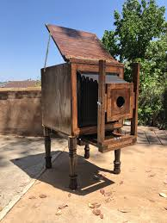
La camera oscura storia e costruzione
Francesco Gagliardi

Slide 2
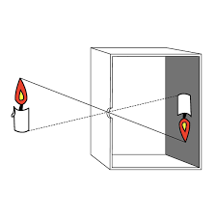
Cos'è la camera oscura
La camera oscura è uno strumento ottico molto semplice, ma affascinante.
Si tratta di una scatola o di una stanza completamente buia, nella quale viene praticato un piccolo foro su una delle pareti.
La luce proveniente dall’esterno entra solo da quel foro e, passando attraverso di esso, proietta sulla parete opposta l’immagine degli oggetti che si trovano fuori.
Questa immagine però appare rovesciata (cioè capovolta) e invertita (destra e sinistra sono scambiate).
Il principio della camera oscura è simile a quello del nostro occhio umano

Slide 3

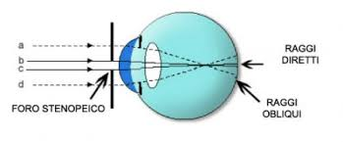
Come funziona
Il funzionamento della camera oscura si basa sul comportamento dei raggi di luce.Quando la luce entra dal foro (che si chiama foro stenopeico), i raggi si incrociano all’interno della scatola e formano sulla parete interna l’immagine dell’oggetto.Essendo passata per un foro molto piccolo, l’immagine che si forma è rovesciata rispetto alla realtà.Più il foro è piccolo, più l’immagine sarà nitida, anche se sarà meno luminosa.Se invece il foro è troppo grande, l’immagine sarà sfocata e difficile da vedere.

Slide 4
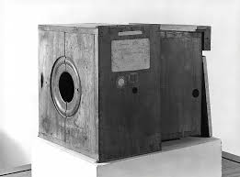
Un’invenzione antichissima
La camera oscura è uno strumento molto antico.
Già nel Rinascimento, Leonardo da Vinci ne descriveva il funzionamento nei suoi appunti.
Nel 1600 e 1700 molti pittori la utilizzavano per disegnare paesaggi in modo più preciso, proiettando la scena su un foglio.
Nel 1800 questo principio fu fondamentale per la nascita della fotografia.
Nel 1826 il francese Joseph Nicéphore Niépce usò una camera oscura per realizzare la prima fotografia permanente della storia, esponendo per ore una lastra alla luce.
Fotocamera di Joseph Nicéphore Niépce, c.1816-22

Slide 5
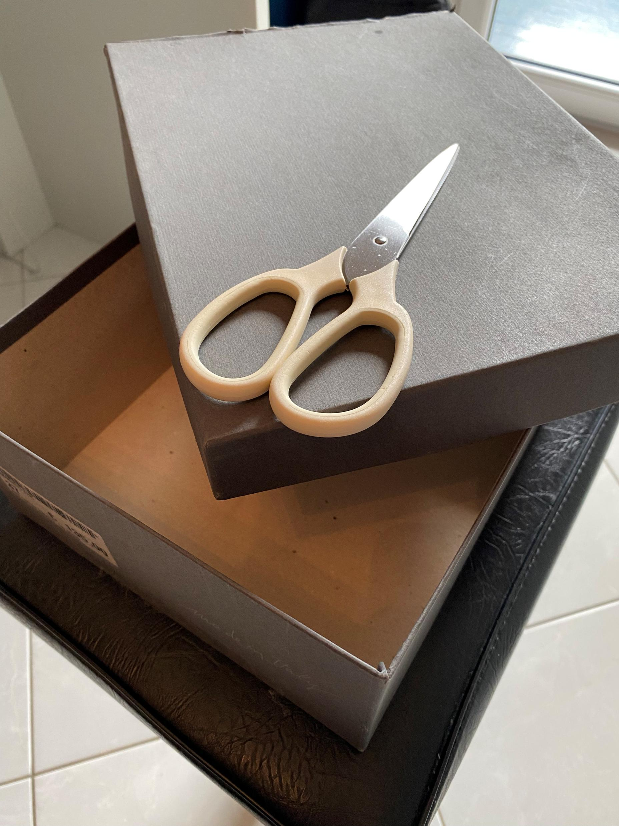
Cosa mi è servito
Per costruire la camera oscura ho preso una scatola di cartone e ho utilizzato delle forbici, della colla in stick, fogli di carta colorata e della carta velina.
Ho disegnato su cartoncino una sagoma.
Per far funzionare la camera oscura, ho utilizzato una lente di ingrandimento e una lampada per illuminare l’immagine e proiettarla correttamente.

Slide 6
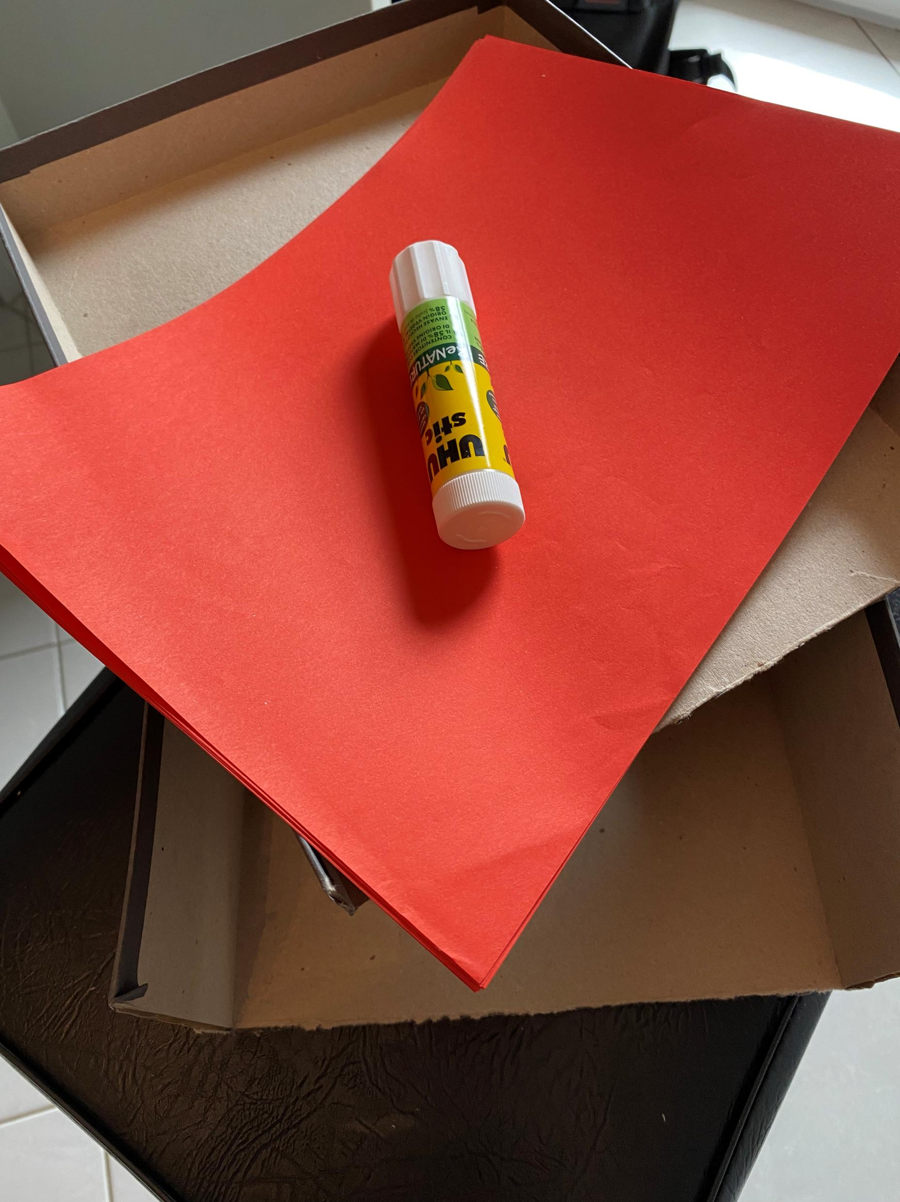
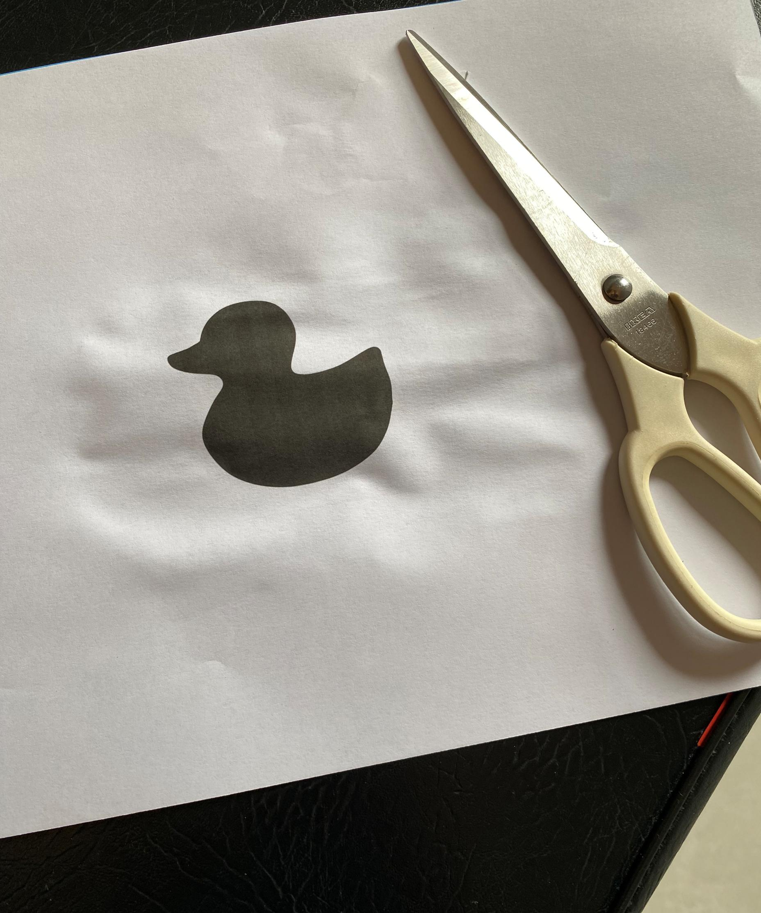
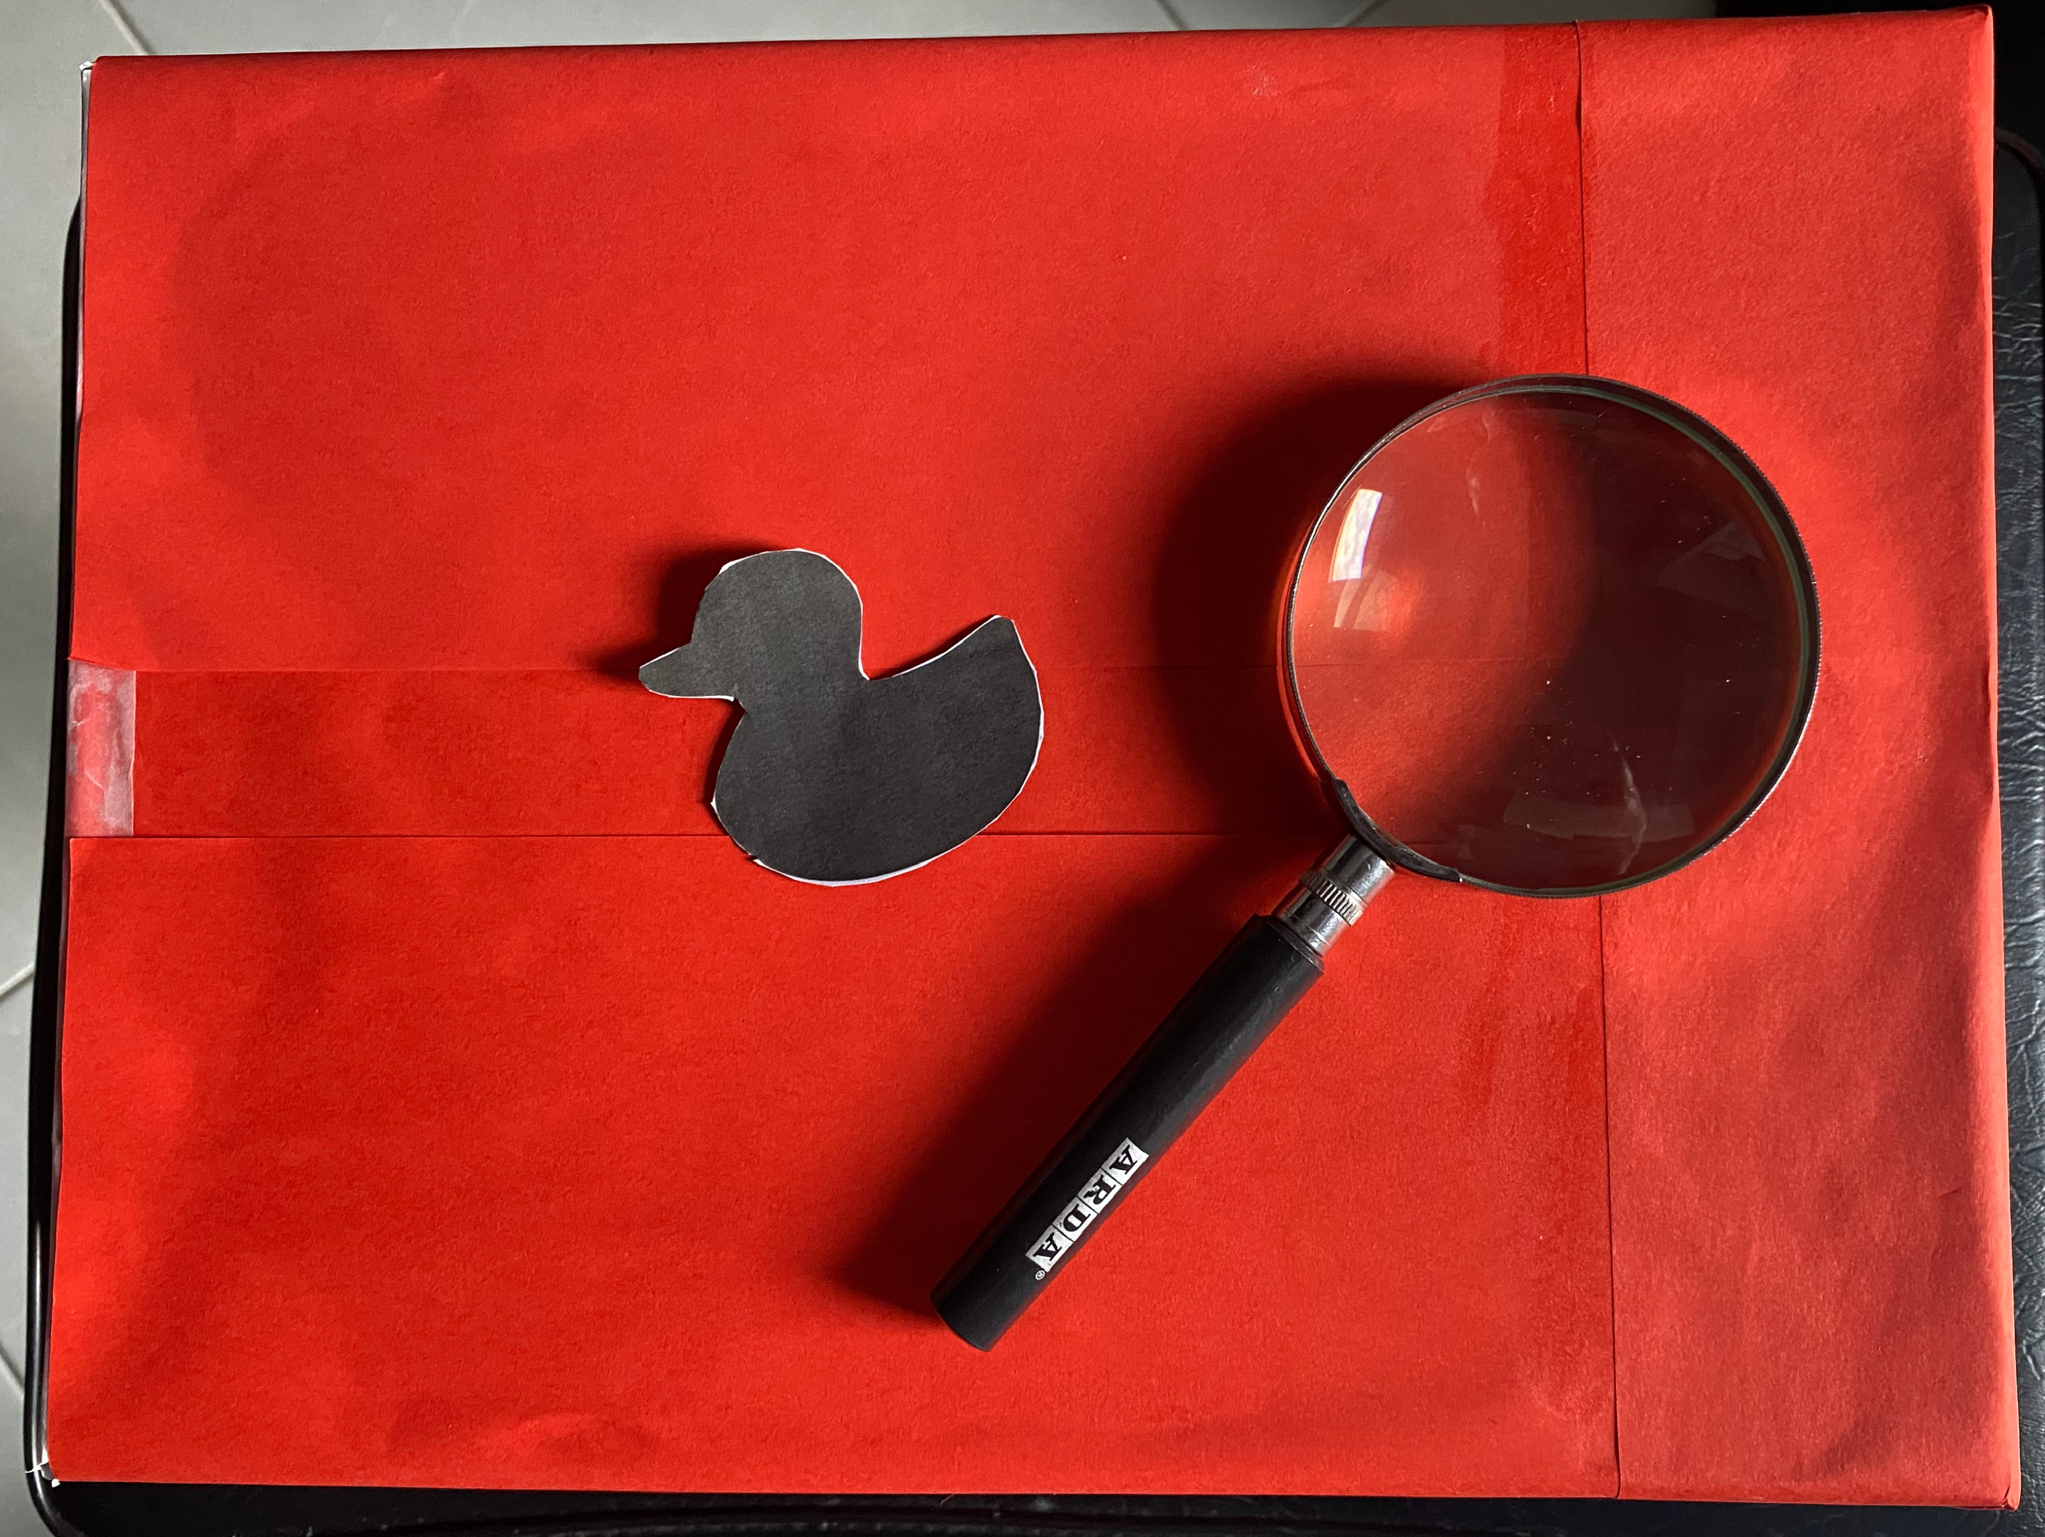
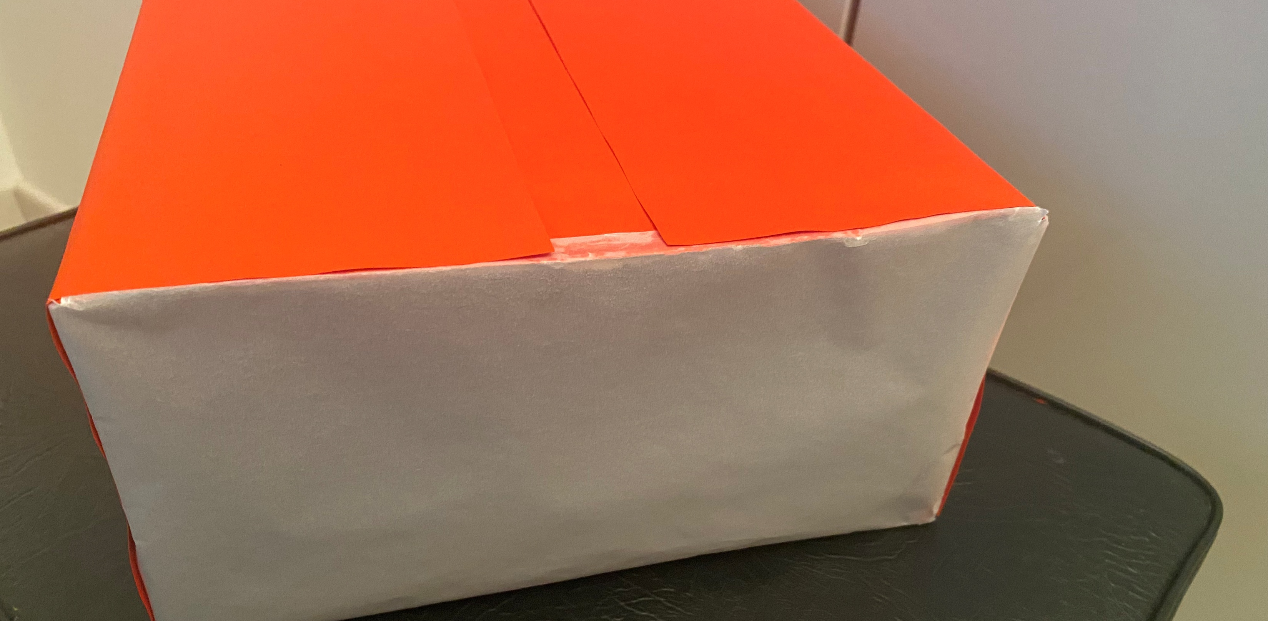
Come l’ho costruita
Per prima cosa ho tagliato con le forbici un lato della scatola.
Poi ho rivestito la scatola con fogli di carta colorata per migliorarne l’aspetto
Un lato della scatola l’ho rivestito con della carta trasparente
Ho disegnato la sagoma nera di una paperella e l’ho ritagliata con le forbici.
Ho posizionato la sagoma così ottenuta su una lampadina.
Per ottenere una immagine più nitida ho utilizzato una lente d’ingrandimento

Slide 7
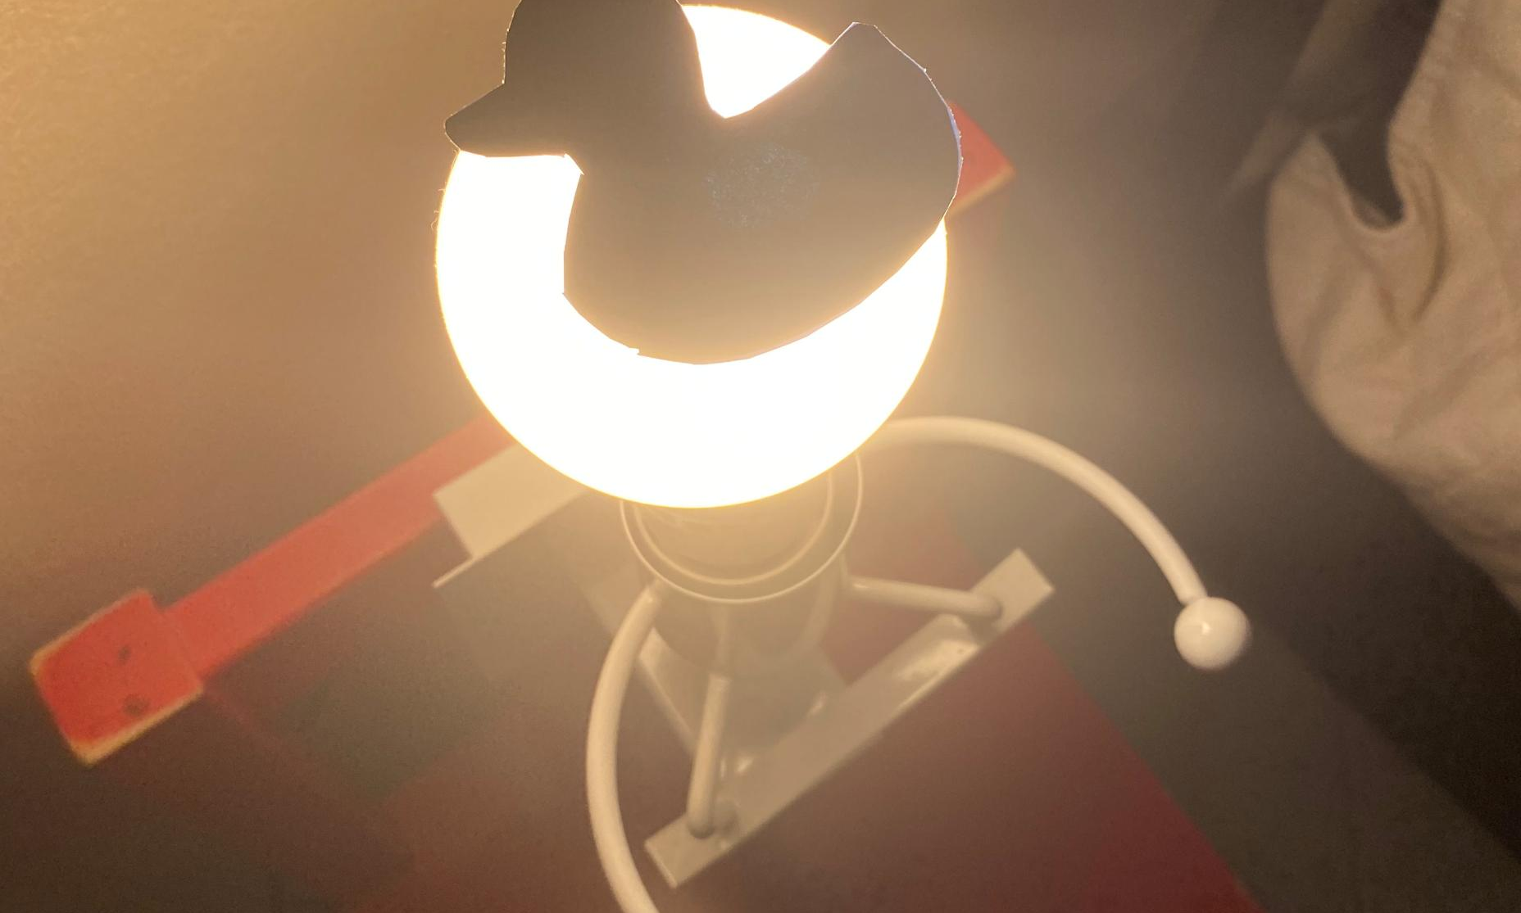
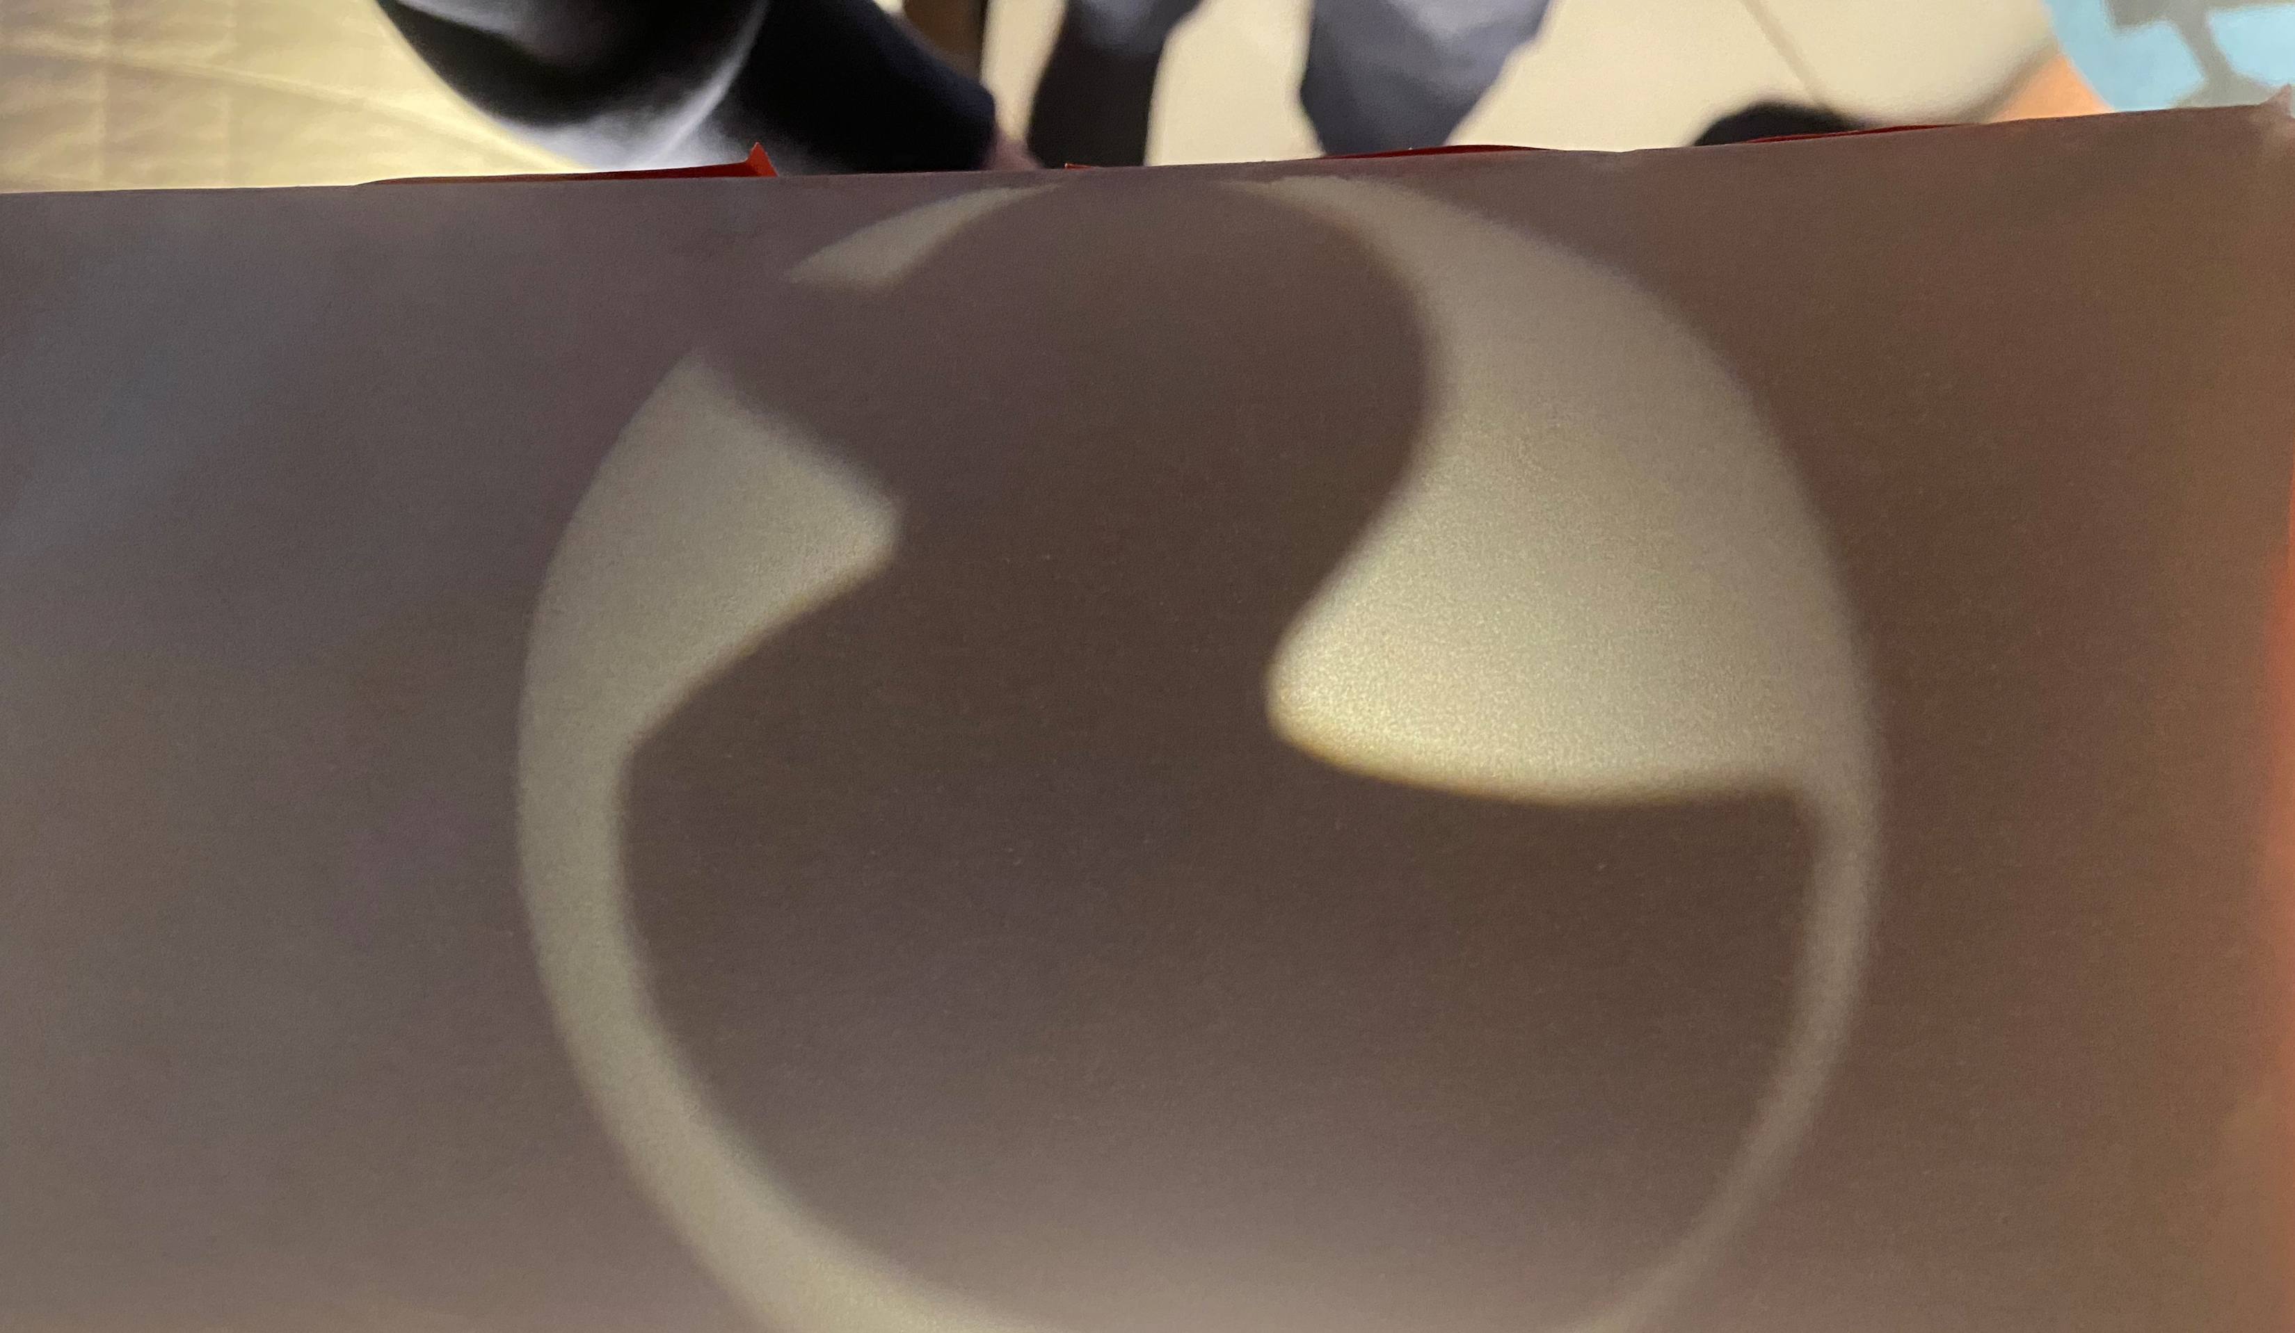
Il risultato finale
Sulla parete bianca della camera oscura è apparsa l’immagine proiettata della paperella, rovesciata e invertita.
Questo dimostra che la camera oscura funziona proprio come una macchina fotografica primitiva, utilizzando solo la luce e un foro

